Slide 1
Масштаб 6 класс
г. Санкт-Петербург Калининский район
Учитель Лосева Лариса Васильевна

Slide 2
Вопросы:
Что называется отношением?
Что называется пропорцией?
Что называется прямой пропорциональной зависимостью?
Что называется обратной пропорциональной зависимостью?

Slide 3
Является ли прямой или обратной пропорциональной зависимостью зависимость двух величин:
Число рабочих, выполняющих определенную работу, и время работы;
Стоимость товара и его количество, купленное на определенную сумму;
Путь, пройденный автомашиной с постоянной скоростью, и время его движения;
Возраст человека и его рост?

Slide 4
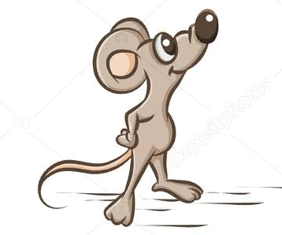
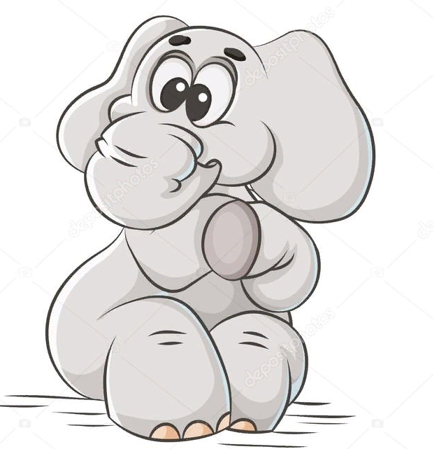
Саша решил найти отношение массы мышки к массе слона. Мышка весит 50 граммов, а слон – 5 тонн.
«Составим отношение 50 : 5», - сказал Саша – «Мышка в 10 раз тяжелее слона». Прав ли Саша?

Slide 5
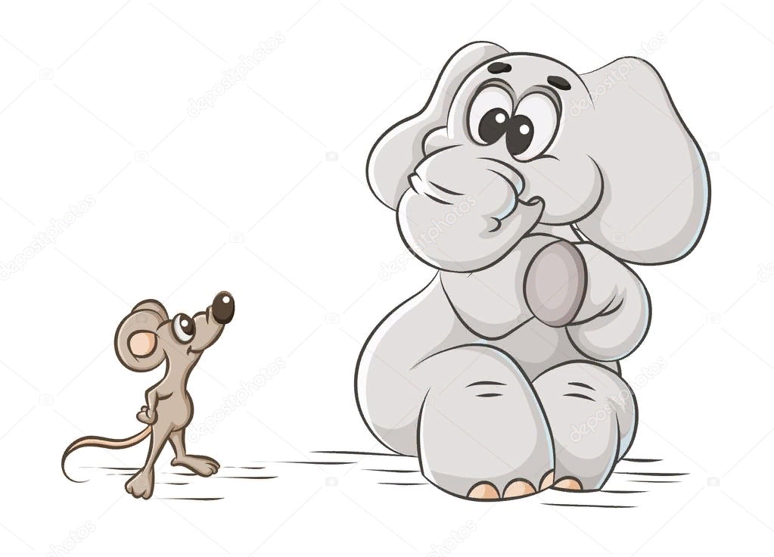
50 : 5 000 000 = 1 : 1 000 000

Slide 6
Устный счет
Выразите в километрах:
32 000 000 см
600 000 см
32 000см
5 000 000 см
Что нужно сделать, чтобы перевести сантиметры в километры?

Slide 7
Как используя карту найти расстояние между двумя городами? Что для этого нужно знать?

Slide 8
1) Измерить расстояние на карте

Slide 9
2) знать, какое расстояние на местности соответствует 1 см на карте
Масштаб 1 : 10 000 000

Slide 10
Масштаб
Что называют масштабом?
Что показывает масштаб?
Всегда ли расстояние между двумя точками больше расстояния на карте (схеме)?
Где можно увидеть применение масштаба?

Slide 11
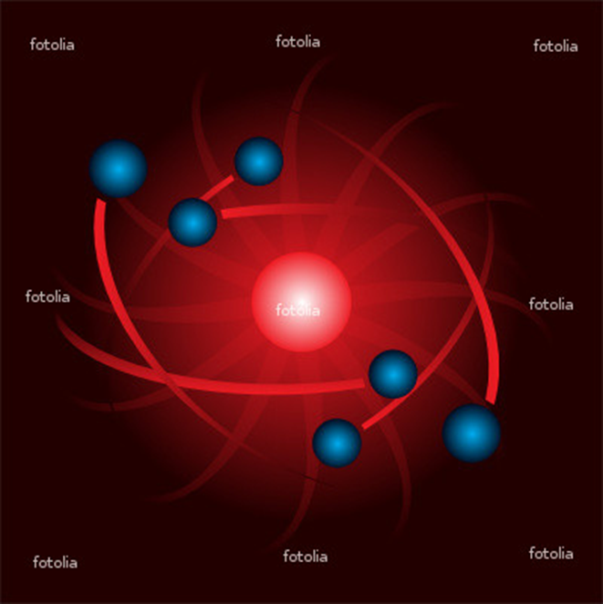
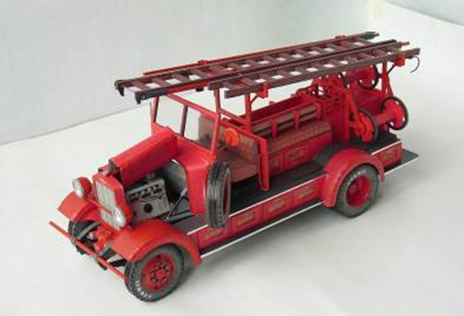
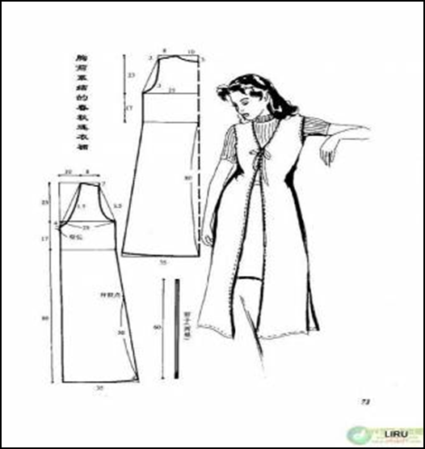
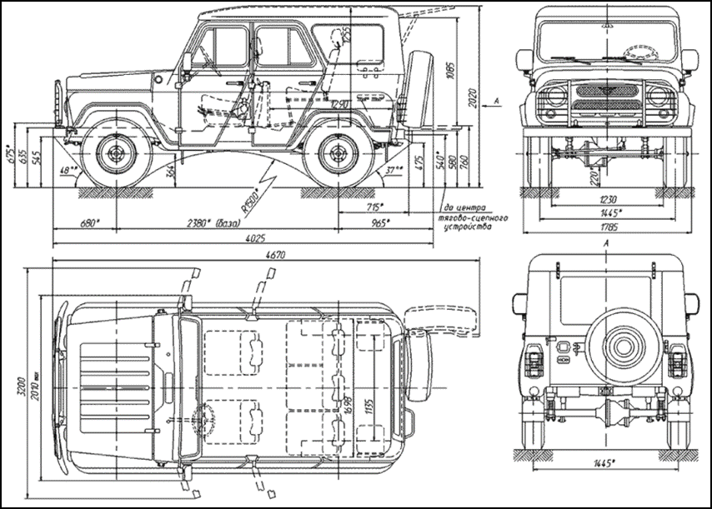

Slide 12
Физкультминутка
Поднимает руки класс — это «раз»,
Повернулась голова — это «два».
Руки вниз, вперед смотри - это «три».
Руки в стороны пошире развернули на «четыре».
С силой их к плечам прижать — это «пять».
Всем ребятам тихо сесть — это «шесть».

Slide 13
Решение заданий из учебника:
№ 826
№ 828
№ 831
№ 830
№ 841

Slide 14
Я вспомнил…
Я узнал ….
Было интересно….
Было трудно….

Slide 15
Об умном человеке говорят:
“масштабно мыслит”.
Будем этому учиться!

Slide 16
Домашнее задание
П 23
№ 847
№ 852(а)

